Slide 1
Konstruktor
string( );
string(const string& str);
string(const string& str, size_t pos, size_t = npos);
string(const char * s);
string( size_t n, char c);

Slide 2
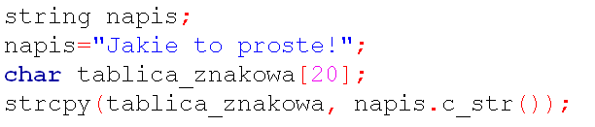
string::c_str()
Deklaracja:
const char* c_str ( ) const;
Omówienie:
Na podstawie zawartości danego egzemplarza klasy string wytwarza i zwraca adres
zakończonej znakiem NULL tablicy znakowej (tzw. C-string) znanej z tradycyjnego C.
Przykładowe wywołanie:
Przykładowy program:

Slide 3

string::size(), z ang. rozmiar
string::length(), z ang. długość
Deklaracja:
size_t length() const;
size_t size() const;
Omówienie:
Metoda length zwraca argument liczbę znaków jakie zawiera dany egzemplarz klasy.
Jest to po prostu długość danego stringa. Dla wygody programisty została też zdefiniowana
funkcja size, która robi dokładnie to samo.
Przykładowe wywołanie:
Przykładowy program:

Slide 4

string::clear(), z ang. czysty
Deklaracja:
void clear();
Omówienie:
Metoda clear wymazuję dotychczasową zawartość danego egzemplarza klasy string.
Przykładowe wywołanie:
Przykładowy program:

Slide 5

string::empty(), z ang. pusty
Deklaracja:
bool empty()const;
Omówienie:
Ta funkcja składowa klasy string zwraca wartość true, jeżeli string jest pusty oraz
false w przeciwnym wypadku.
Przykładowe wywołanie:
Przykładowy program:

